Slide 1
每周报告5.24
1.科研进展——基于几何变换的数据增强方法
2.数据管理——拟购买硬件用于搭建NAS服务器
3.会议筹备——参与30周年、青年论坛筹备工作
4.工位申请——参与紫金创业元空间授牌仪式
5.读书报告——聆听生物微纳传感器小组读书报告
6.外文写作——学习英文论文查找、写作相关知识

Slide 2
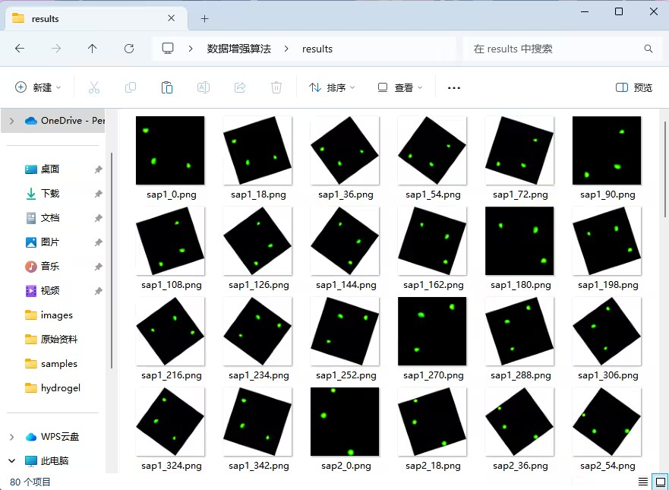
1.科研进展——基于几何变换的数据增强方法
设计了一种通过几何变换等方法可以自动生成数据集的方法，经过标注后一定程度上替代原图像用作神经网络的训练素材。

Slide 3
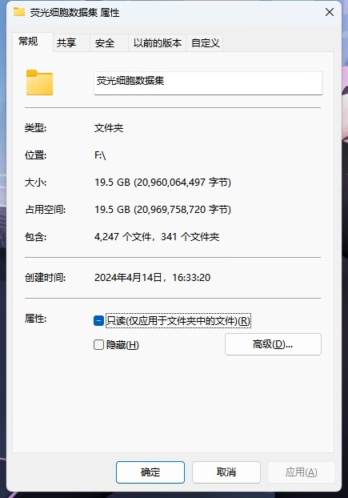
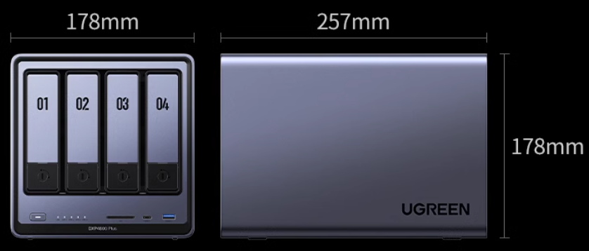
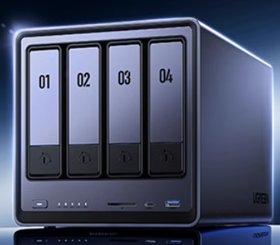
2.数据管理——拟购买硬件用于搭建NAS服务器
随着图片数据集体积的与日俱增，难以在各成员之间快速共享，需要搭建网络私有云存储服务器，服务器预算为2000左右。

Slide 4
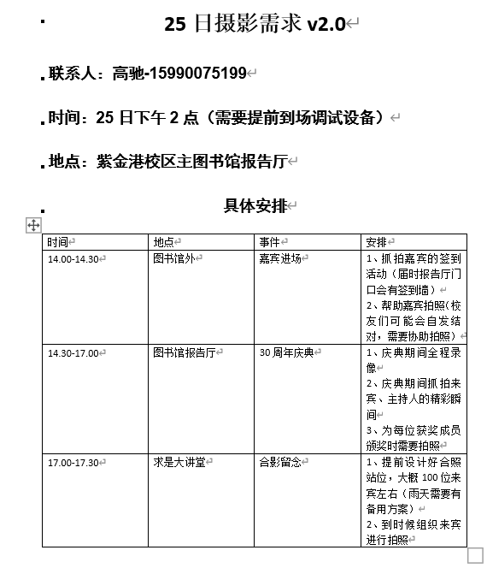
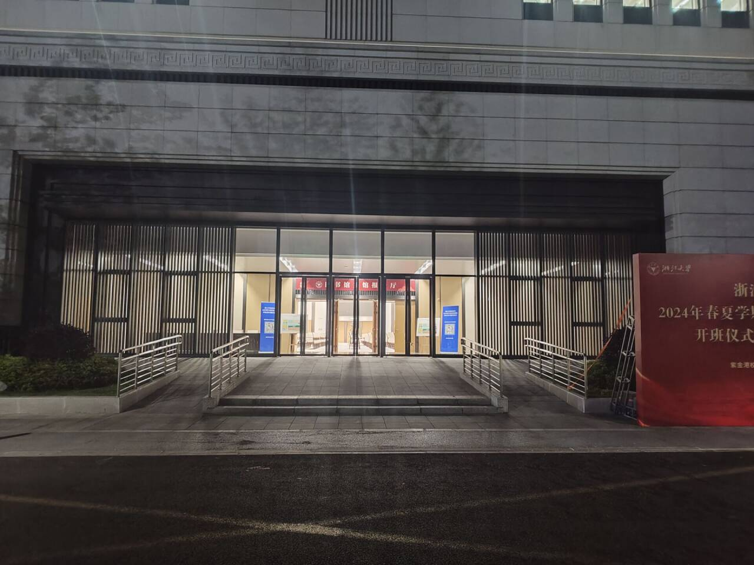
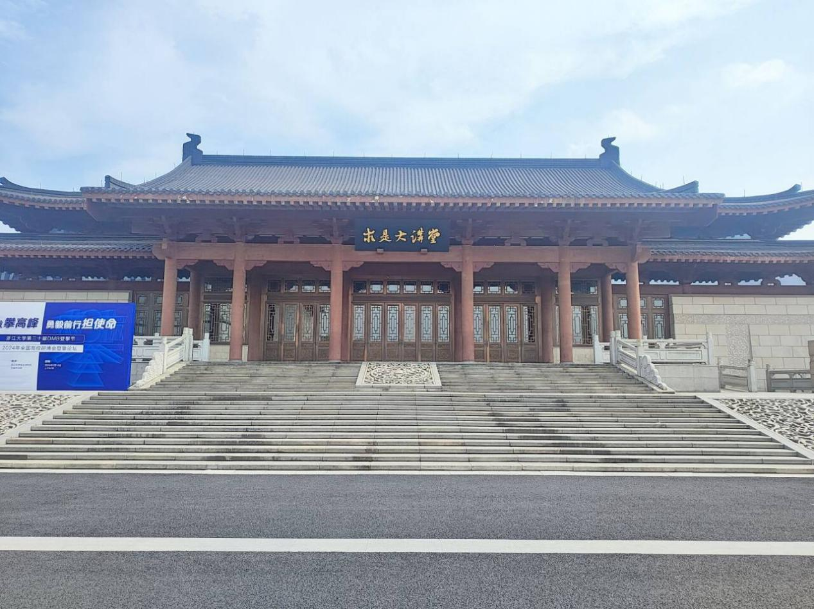
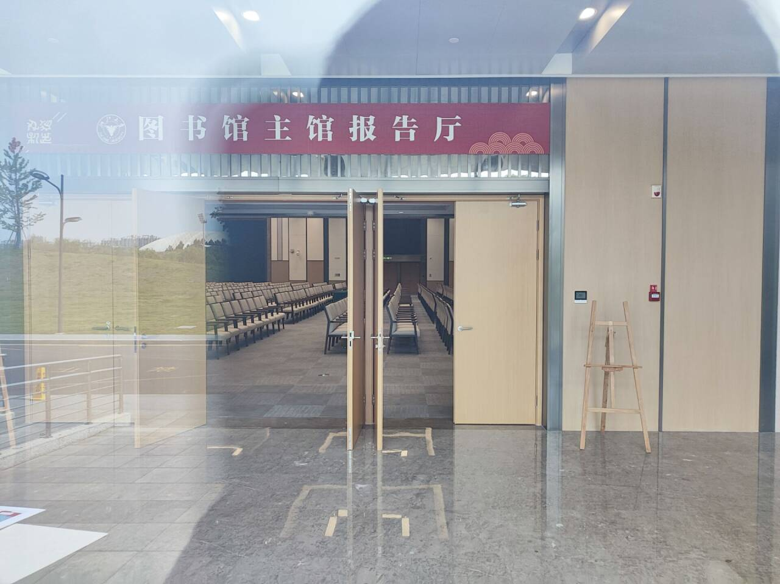
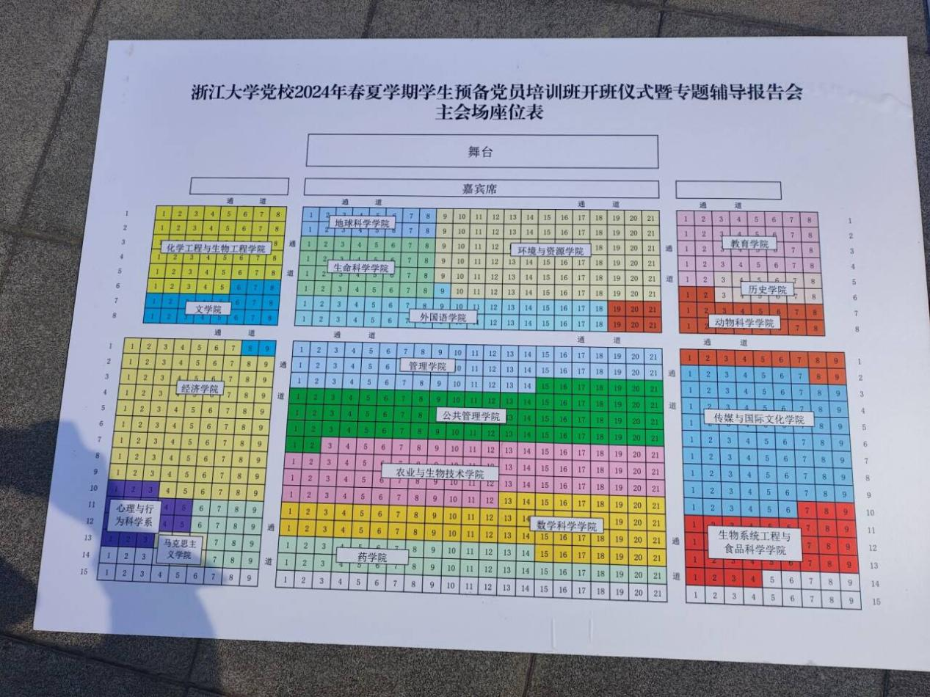
3.会议筹备——参与30周年、青年论坛筹备工作
设计30周年庆典会议期间的摄影、合照工作安排。

Slide 5
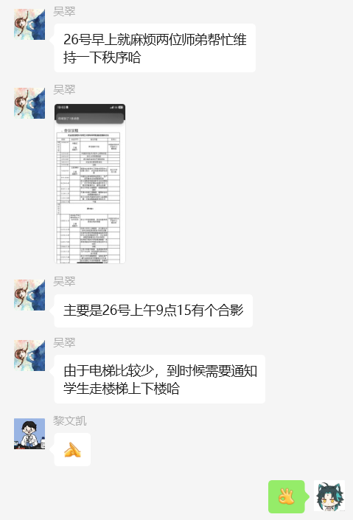
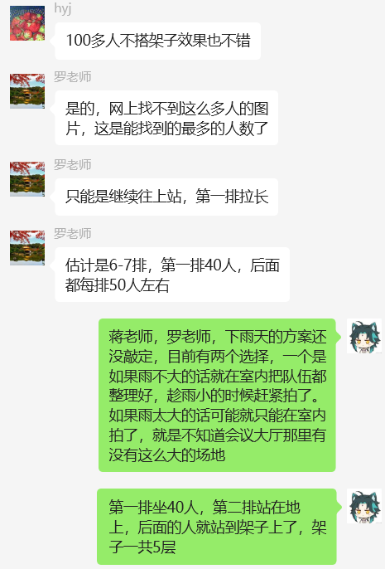
3.会议筹备——参与30周年、青年论坛筹备工作
协助团队科创相关老师完成青年论坛期间的会场秩序维护工作安排。

Slide 6
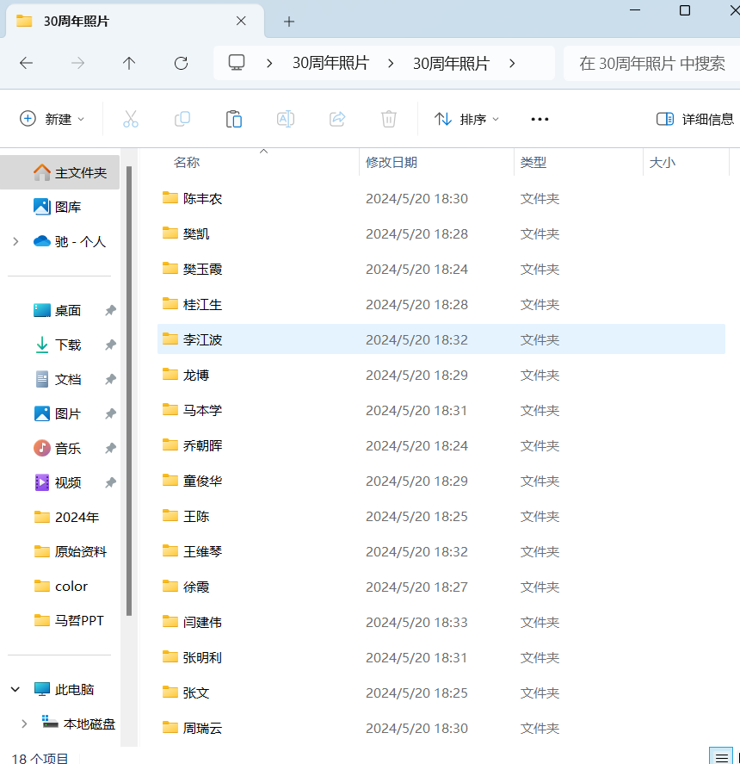
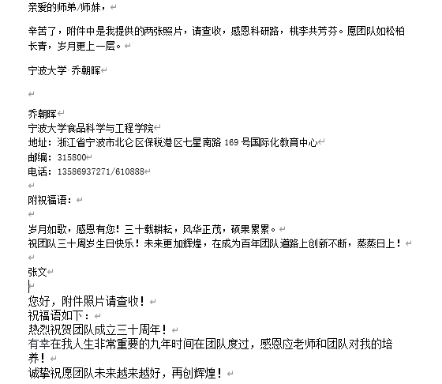
3.会议筹备——参与30周年、青年论坛筹备工作
整理校友照片祝福语。

Slide 7
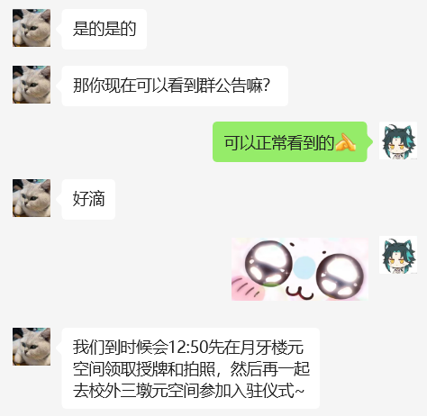
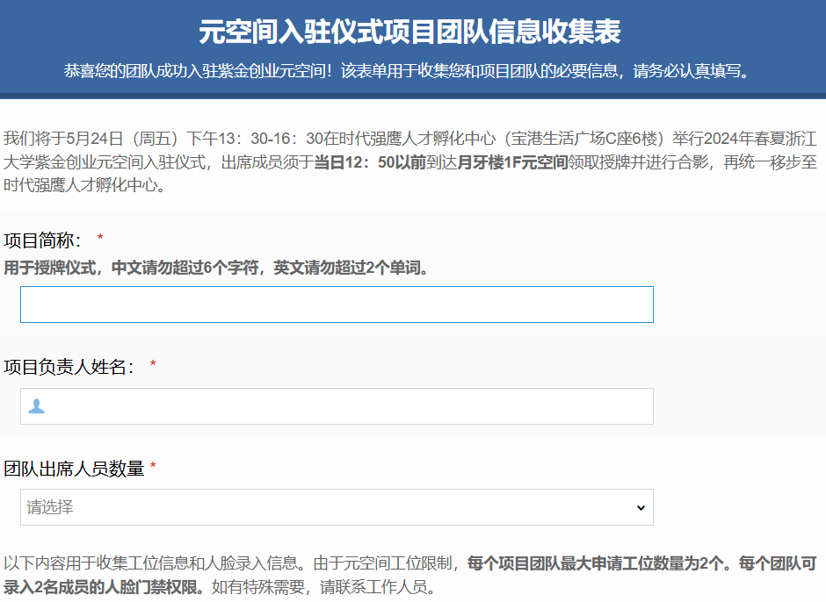
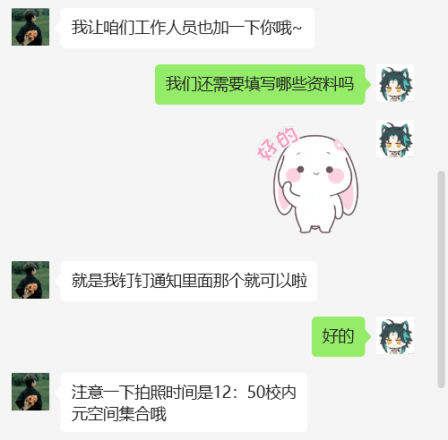
提交完成所有前置手续，24号下午举行入驻仪式，正式授牌。
4.工位申请——参与紫金创业元空间授牌仪式

Slide 8
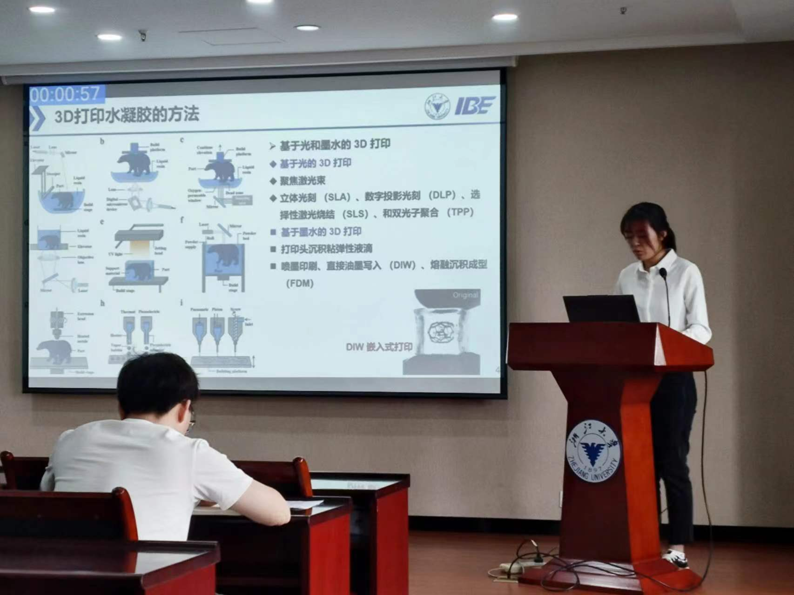
5.读书报告——聆听生物微纳传感器小组读书报告
聆听生物传感器小组组会，学习了一些3D打印水凝胶相关的前沿知识。

Slide 9
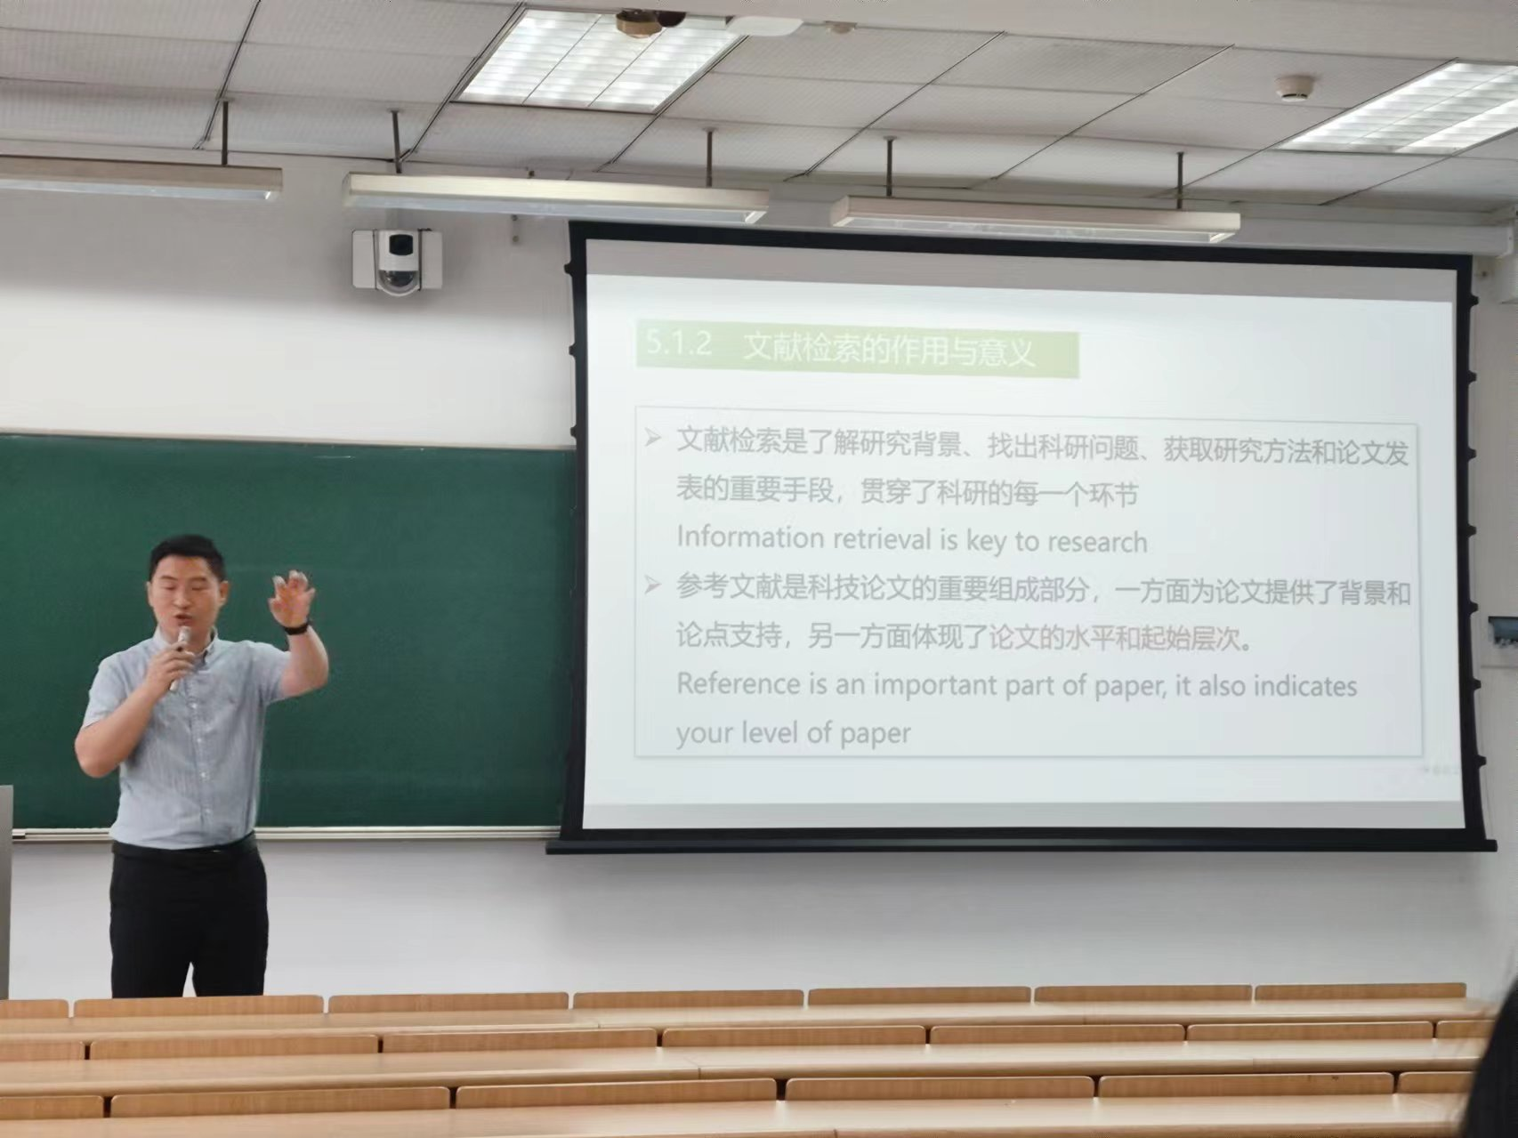
6.外文写作——学习英文论文查找、写作相关知识
学习外文文献检索方法、英文论文撰写规则等实用的科研技巧。

